Slide 1
巨量資料探勘與統計應用 W03
資料的來源與形態
布丁布丁吃布丁
http://blog.pulipuli.info/
Notes:
https://docs.google.com/presentation/d/17SHRfPbYyblrQ3EJQr7NvDwvb7QVRIi6drKRx89dn2A/pub?start=false&loop=false&delayms=3000
https://docs.google.com/presentation/d/17SHRfPbYyblrQ3EJQr7NvDwvb7QVRIi6drKRx89dn2A/edit?usp=sharing
https://docs.google.com/presentation/d/1vYfkD0MQV8pkBCzQXuf98m3i3PypTz_x3KQQZIxOQd0/edit?usp=sharing
資料的類型 - 類別資料？連續資料？ - 非結構式資料 - 抽象的想法 - 眼睛看到的照片 - 耳朵聽到的聲音 - 從非結構化的資料到結構化資料 - 量度 - 問卷 - 寫成文字 - 理科生 笑話 - 數位化 - 變成電腦可處理的格式 - 資料前處理 - 變成資料分析所需要的格式 - Apache Log: 日期 動作需要分開 - 英文算字 - 中文斷詞 - 結構式資料 - 連續資料 - 通常是以數字表示 - Numberic - 類別資料 - 不同的資料之間沒有大小的關係，純粹表示不同的變項 - 有時候也會以數字表示，稱之為虛擬變項 - Nornimal - 連續型資料的類型 - 以表格來呈現 - 1 <- 一般在資料分析時所指的連續型資料 - 2 <- 無母數分析 - 3 - 4 - 5 類別 - 資料與變項 - 一筆一筆資料：兩個人 - 每個資料都有很多變項：姓名、身高、性別 - 隨堂考試!!! 請問各種資料是那一種資料類型呢？ 資料的來源 - 統計的起源：政府資料統計 - 因為政府人員相信統計 - 政府公開資訊法 (要去查查? - 主計處 - 政府氣象 - 問題？統計的應用：不一定符合你的問題 - 美國政府公開資訊法？ - 由來 - 美國政府公開資訊法 - 好處 - 各國為之興起：國際研討會 - Open Data的定義 - OpenData的單位 - 政府 icon - 公司 icon - 研究 icon - 台灣在OpenData的定位 - 有台灣的 - 有臺北市的 + 網址，一半一半 - 以data.gov.tw來說 - 單位 - 格式 - 格式的定義: CSV - [ - 介紹 - 張的樣子 - ] - TSV: 用tab分號 - 還有一個是用comma分號 - 不能辨識資料的類型，令人困擾 - Excel - 豐富的各式 - XLSX - ODS - 開放的標準 - XML - 保存資料用 - JSON - 網頁應用真正需要的各式 - 本課程會用到的其他格式 - RData - ARFF 動手分析吧： - 零時政府: ICON - 零時政府: 簡介 - 發起 - 時間 - 運作模式 - 專案：預算 - 來源資料 - 實作成果 - 專案：萌典 - 來源資料 - 實作成果 - 從老師這邊取得資料來分析 實作課程： - 申請Google帳號 - 從老師這邊複製副本 - 或是從自己的電腦這邊下載檔案再上傳 - 認識資料格式 - 輸入手機號碼 - 共用網址 實作二 - 複製這份資料 - 使用篩選功能 - 告訴我最大值是那一個 - 告訴我某欄位某值總共有幾份 - 共用你的網址 - 回答學習單並上傳
https://goo.gl/InY5er

Slide 2
課程大綱
資料的類型：非結構化資料
資料的類型：結構化資料
測驗：辨識資料的類型
資料的來源：開放資料
實作：取得Google試算表資料
實作：排序與篩選資料

Slide 3
資料的類型：非結構化資料
Part 1.

Slide 4


關於資料：案例 & 變項
case
variable
案例 = 抽樣對象 = 觀察值個體
資料數量的大小
變項 = 特徵 = 觀察值
資料的變化
案例1
案例2
變項
變項
名字：豪快綠
攻擊力：9
防禦力：5
名字：猛牛紫
攻擊力：3
防禦力：12

Slide 5
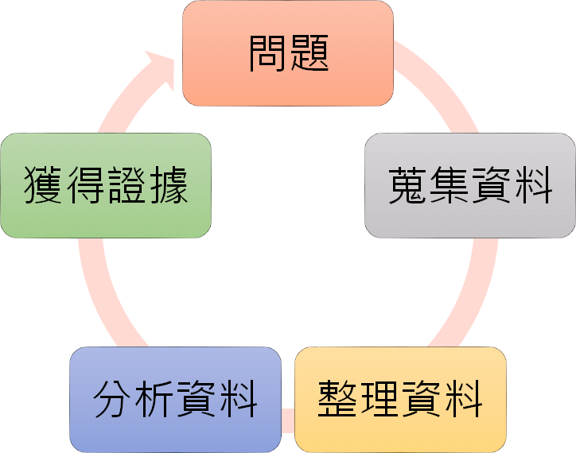
資料分析的流程
決策

Slide 6
資料分析的流程
實際流程
1. 定義問題
3. 整理資料
5. 獲得證據
2. 蒐集資料
4. 分析資料

Slide 7
資料分析的流程
非結構化資料 → 結構化資料
蒐集資料
非結構化資料
原始資料
?
整理資料
結構化資料(類別/連續)
可分析的資料
!
分析資料
Notes:
非結構化資料
|
v
結構化資料
(類別資料/連續資料)

Slide 8



非結構化資料
圖片型資料
文字型資料
思想型資料
兄弟們！來！來！
來和他們一拼！
憑我們有這一身，
我們有這雙腕，
休怕他毒氣、機關槍！
休怕他飛機、炸裂彈！
來！和他們一拼！
──賴和《南國哀歌》

Slide 9
轉換非結構化資料
圖片型資料
非結構化資料
結構化資料
?
!
圖片尺寸: 4280 x 2368
解析度DPI: 72
拍照日期: 2017/3/1
地理資訊:
緯度: 24度
經度: 121度
EXIF
Notes:
https://goo.gl/photos/cdPNQBqh9LW2jSSYA
從EXIT取出資料
圖片尺寸
DPI
地理資訊
拍照日期
人工智慧辨識: 山櫻花

Slide 10
轉換非結構化資料
文字型資料
非結構化資料
結構化資料
?
!
兄弟們！來！來！
來和他們一拼！
憑我們有這一身，
我們有這雙腕，
休怕他毒氣、機關槍！
休怕他飛機、炸裂彈！
來！和他們一拼！
──賴和《南國哀歌》
字數：46個字
單字種類：26
標點符號計算：
！: 8個
，: 2個
、：2個
文字量化工具：http://codepen.io/pulipuli/full/vyjZKo/
Notes:
http://cendalirit.blogspot.tw/2015/06/blog-post_10.html?m=1

Slide 11
轉換非結構化資料
文字型資料
半結構化資料：Apache網頁伺服器的連線記錄
?
來源IP
造訪時間
192.168.11.99 - root [06/Mar/2017:22:25:25 +0800] "PROPFIND /owncloud/remote.php/webdav/GoogleDrive/proxmox/template/ HTTP/1.1" 207 2551 "-" "davfs2/1.4.6 neon/0.29.6"
造訪網址
Notes:
[圖片:Apache Log]

Slide 12
轉換非結構化資料
思想型資料
非結構化資料
結構化資料
?
!
[
您覺得本堂課對您來說好懂嗎？
我完全聽不懂
有點難懂
還可以聽懂
容易理解
太簡單了，你在小看我嗎？
問卷調查
Notes:
問卷
訪談 -> 編碼
https://pixabay.com/zh/%E4%BA%BA%E7%B1%BB-%E5%A4%B4-%E7%94%B7%E5%AD%90-%E7%94%B7-%E9%A2%85%E9%AA%A8-%E5%A4%96%E5%BD%A2-%E9%97%AE%E5%8F%B7-%E6%80%9D%E6%83%B3-%E8%AE%A4%E4%B8%BA-%E8%80%83%E8%99%91-1211468/

Slide 13

如何定義約會？
非結構化資料
?
理系が恋に落ちたので証明してみた

Slide 14
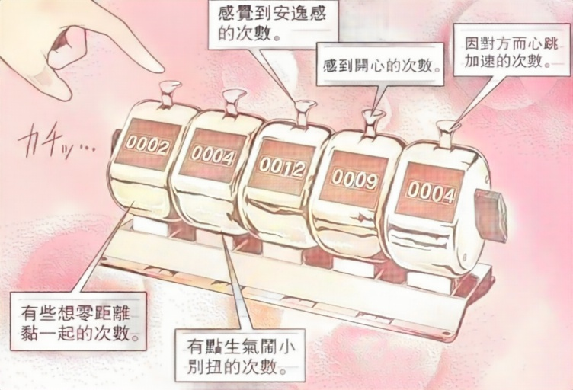
如何定義約會？
日誌法
Diary Ｍethods
結構化資料
!
理系が恋に落ちたので証明してみた

Slide 15

非結構化資料 → 結構化資料
非結構化資料
?
原始資料
結構化資料(類別/連續)
!
可分析的資料
Notes:
非結構化資料
|
v
結構化資料
(類別資料/連續資料)

Slide 16
資料的類型：結構化資料
Part 2.

Slide 17
可分析的最小單位
結構化資料的類型
C類別資料
類別變項
低階資料
較少資訊可供分析
次序變項
N連續資料
等距變項
較多資訊可供分析
比率變項
高階資料
Notes:
吳明隆、涂金堂（2006）。SPSS與統計應用分析。臺北市：五南。（ISBN：978-957-11-4173-2）

Slide 18
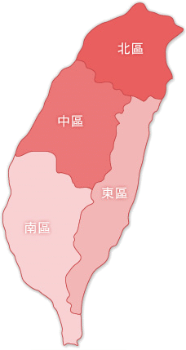
Categorical Variable
類別變項
類別變項=名義尺度、名目尺度
將測量對象依性質分組
有時候會以數值表示
常常具有互斥的特性
居住地區：
北區(1) / 中區(2) / 南區(3) / 東區(4)

Slide 19




Ordinal Variable
次序變項
次序變項=順序變項
將測量對象依性質分組之外，還可以排列大小順序
不同的數值代表之間有大小關係
可做大小比較
教師等級：
教授 (4) / 副教授 (3) / 助理教授 (2) / 講師 (1)
滿意度
教授
副教授
助理
教授
講師
4
3
2
1

Slide 20



Ordinal Variable
次序變項
水箭龜
卡咪龜
傑尼龜
3
2
1
Pokémon GO https://pokemon.gameinfo.io/
Notes:
Pokémon GO Info
Pokémon
Moves Evolution calculator IV calculator Catch chance calculator

Slide 21
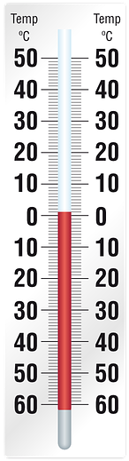
Interval Variable
等距變項
等距變項
利用具有單位的量尺進行程度的測量
各數值代表具有 固定距離意義的程度
可進行數學加減計算
溫度(單位：攝氏)
20℃與10℃的差 = 30℃與20℃的差
※尚未考慮絕對零度
相差10℃
相差10℃

Slide 22
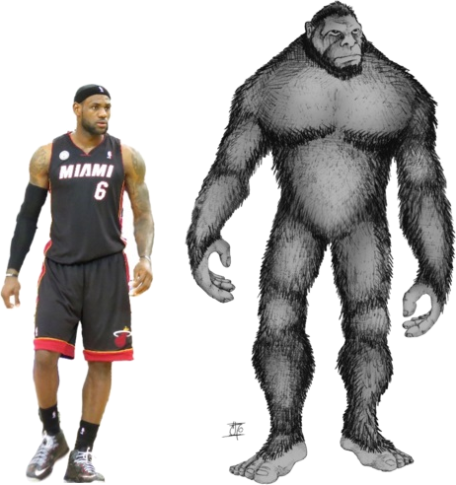
Ratio Variable
比率變項
比率變項
利用具有單位的量尺，並以0為起點進行測量
各數值代表具有一定 比例意義的程度
可做數學乘除計算
身高(單位：公分)
180是120的1.5倍
120是60的2倍
北美野人
249公分
Lebron James
202公分
1.23倍
Notes:
https://tall.life/height-comparison-tool-celebrity-height-difference/

Slide 23

結構化資料的類型
類別資料
Categorical Data
 | 可分類 資料 | 有順序關係 可比較大小 | 固定距離&強度 加減運算 | 絕對原點 乘除運算 | 舉例
類別變項 | O | X | X | X | 性別, 種族
次序變項 | O | O | X | X | 社經地位, 教育程度
等距變項 | O | O | O | X | 溫度, 滿意度
比率變項 | O | O | O | O | 身高, 體重
連續資料
Numberic Data
考試

Slide 24
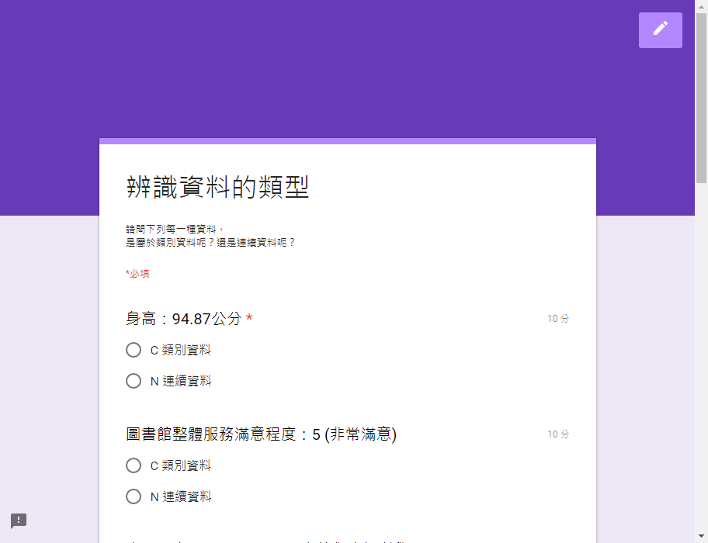
辨識資料的類型
上機啦!
W03-a. 測驗：辨識資料的類型
考試
Notes:
做個10題
居住地區：3 (南區)
教師等級：1 (講師)
攝氏溫度：0℃
身高：94.87公分
手機號碼：09123456789
中國圖書分類法：020 (圖書館與資訊科學)
圖書館整體服務滿意程度：5 (非常滿意)
月收入：22000元
教育程度：1 (國中以下)
婚姻狀態：1 (未婚)

Slide 25
資料的來源：開放資料
Part 3.

Slide 26

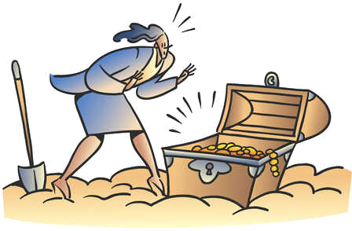
資料的來源
一手資料
二手資料(次級資料)
實驗設計
問卷調查
觀察
政府發佈的統計報告
期刊發表文章、書籍的數據或圖表
網頁即時資訊
讓我好好
觀察觀察你~
Notes:
http://evctw.wikia.com/wiki/%E5%9C%8B%E9%98%B2%E5%B8%83

Slide 27
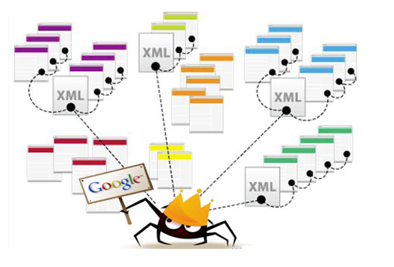

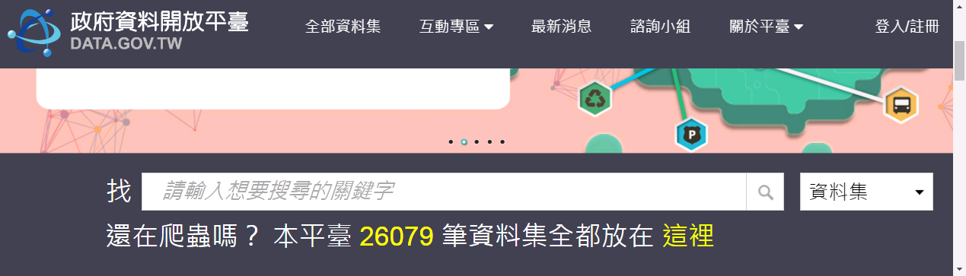
網路爬蟲

Slide 28

取得資料的注意事項
資料是誰產生的？
所有的資料都有原始產生者
有時候來自個人，有時候來自政府大型組織
資料的產生目的為何？
通常產生者會基於某些動機提供資料
許多產生者仰賴資料來說服民眾、滿足外界觀感
資料的產生過程為何？
資料產生、統計結果的正確性取決於資料蒐集與計算的過程
隨意主觀猜測 vs. 謹慎隨機取樣
Notes:
D:\Desktop\Dropbox\[READING]\[統計]\統計數字\1. 社會統計有什麼用？.pdf
面對統計數字時，該問的三個問題
敘述調整自

Slide 29

開放資料的定義
Open Data
可取得的公開資料
提供人們、公司，以及組織使用於
創立新事業
分析形態與趨勢
作出資料導向決策
解決複雜問題
開放資料的主要來源
科學研究
政府機關
企業公司
Gurin, 開放資料大商機 (2015)

Slide 30

Memorandum on Open Data Policy
開放資料政策
2013年美國總統歐巴馬頒佈「開放資料政策」
開放公眾使用。政府機構必須開放資料，除非涉及隱私、機密、安全性或其他限制。
易用。能方便擷取、下載、索引及搜尋。
充分說明。幫助使用者應用此資料。
可再使用。開放授權，供無限制使用。
完整。儘可能釋出蒐集時取得的原始資料。
即時。儘快釋出實用的資料。
釋出後管理。必須設置一個接洽點，在資料釋出後，幫助人們使用每個資料集。

Slide 31
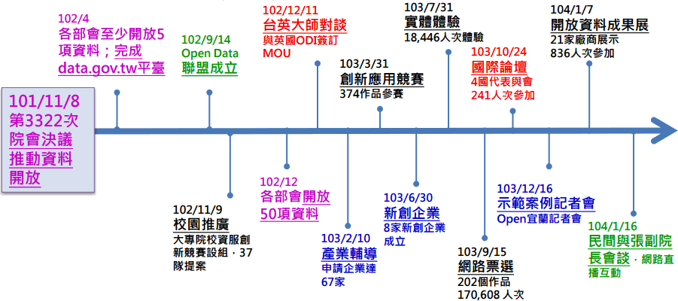

我國推動政府開放資料
104年臺灣開放資料評比全球第一

Slide 32
政府開放資料
國際與國家層級
我國地方政府與部會層級
聯合國世界銀行
美國 data.gov
英國 data.gov.uk
澳大利亞 data.gov.au
加拿大 data.gc.ca
挪威 data.norge.no
荷蘭 data.overheid.nl
臺灣 data.gov.tw
臺北市
新北市
桃園市
臺中市
臺南市
高雄市
文化部

Slide 33

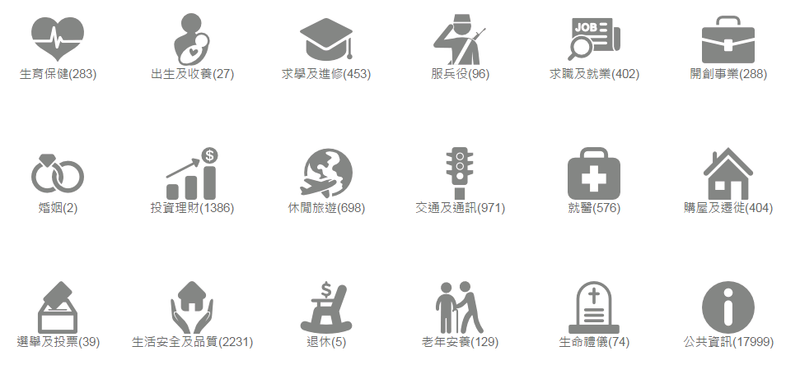
http://data.gov.tw/

Slide 34
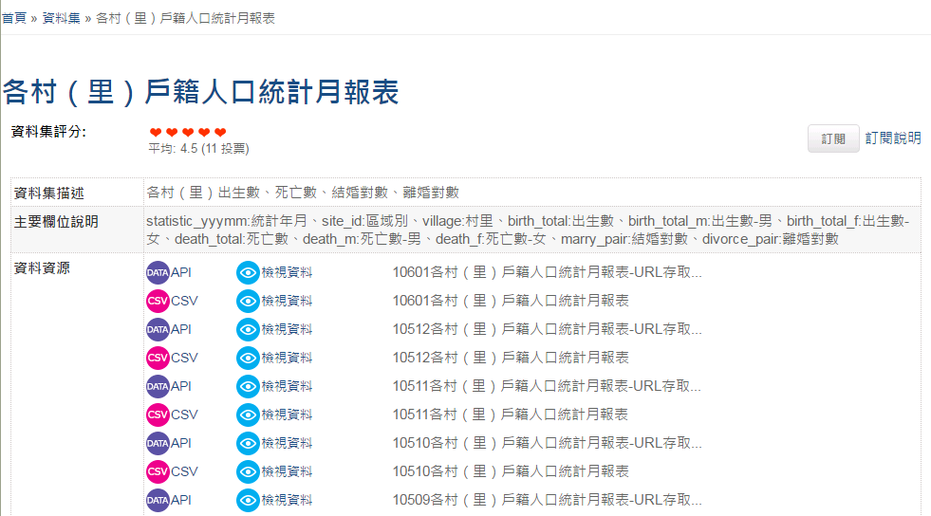

http://data.gov.tw/node/8411
Notes:
http://data.gov.tw/node/8411

Slide 35


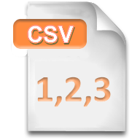

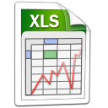

開放資料中的資料格式
保存非結構化資料
保存結構化資料
?
!
PDF
Word (doc, docx)
CSV
Excel (XLS, XLSX)
開放文檔格式 (ODS)
API, WebServices (JSON)

Slide 36
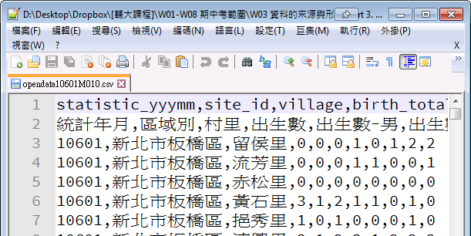
CSV
逗號分隔值 Comma-Separated Values
以「, (逗號)」分隔變項，「換行」分隔不同案例
考試

Slide 37
CSV
優點
純文字檔案，可用任何文字編輯器或試算表軟體開啟，廣泛被各種軟體接受
Notepad++
LibreOffice Calc
有時候分隔字元可能是「tab」或「; (分號)」
缺點
時常難以分辨數值或字串 「0912345678」 > 常被誤為數值「912345678」
不能記錄包含「, (逗號)」或「換行」的資料
考試

Slide 38
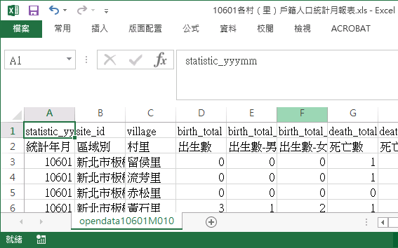
Excel的XLS
Microsoft Office中Excel試算表軟體的專屬格式
只有付費購買Office才能使用XLS的完整功能
能夠較完整地保存結構化的資料
數值 (連續資料)
文字 (類別資料)
時間 (連續資料)
中文僅支援Big5

Slide 39

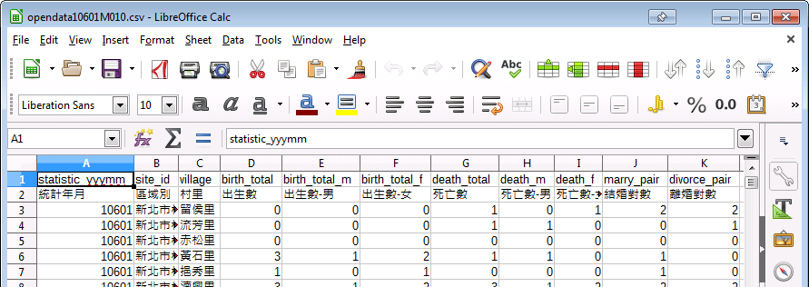
開放文件格式的ODS
開放標準的文件格式 Open Document Format
功能類似於Excel的XLS
行政院推動ODF為政府文件標準格式
相容與LibreOffice (免費)、Excel
LibreOffice對中文UTF-8支援較佳

Slide 40
JSON
JavaScript Object Notation 基於JavaScript語言的原生物件格式
以{ (大括號)開頭、} (大括號)結尾 用,(逗號)分隔變項
網頁應用的主要資料傳輸格式
保存資料類型
數值型資料 (連續資料)
字串型資料 (類別資料)
布林邏輯: true / false
JSON資料
{ "site_id":"新北市板橋區", "village":"留侯里", "birth_total":0, "death_total":1, "marry_pair":2, "divorce_pair":2 }
Notes:
https://docs.google.com/presentation/d/1AuYQToTCe4X2DcvZCJBDgtXoN53EcDeFXEsa6Ot0k08/edit

Slide 41






本課程的資料來源
教師
匯出格式
CSV
學生
分析資料
Notes:
從老師這邊取得資料來分析
Open Data, Book
Google Speardsheet
同學

Slide 42
實作：取得Google試算表資料
Part 4.

Slide 43

實作/考試學習單流程
下載學習單
根據教師提供的網址，開啟Google試算表檔案
為Google試算表檔案建立副本
根據實作學習單指示，完成資料分析的操作
填寫學習單
回答學習單的問題
擷取完成分析的指定視窗畫面
貼上共用的連結
學習單檔案上傳
學習單
+
資料

Slide 44
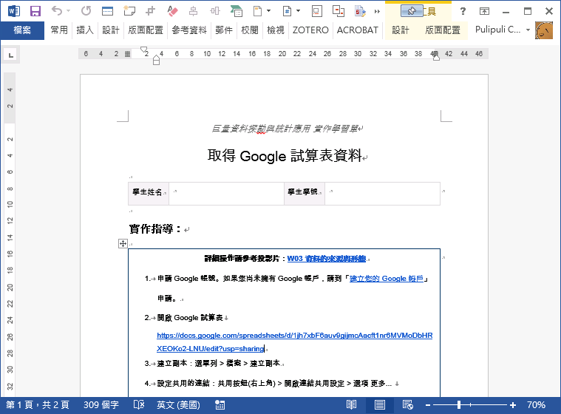
取得Google試算表資料
上機啦!
W03-b. 實作：取得Google試算表資料
考試
Notes:
https://docs.google.com/document/d/1Pqd3y3P66Co18zsAn084cQpWV0pUbCKauPeawMEHw1w/export?format=doc
Word格式

Slide 45
取得Google試算表資料
申請Google帳號。
開啟Google試算表 https://docs.google.com/spreadsheets/d/1jh7xbF6auv9gijmcAacft1nr6MVMoDbHRXEOKo2-LNU/edit?usp=sharing
建立副本
設定共用的連結
擷取「連結共用設定已開啟」視窗畫面

Slide 46
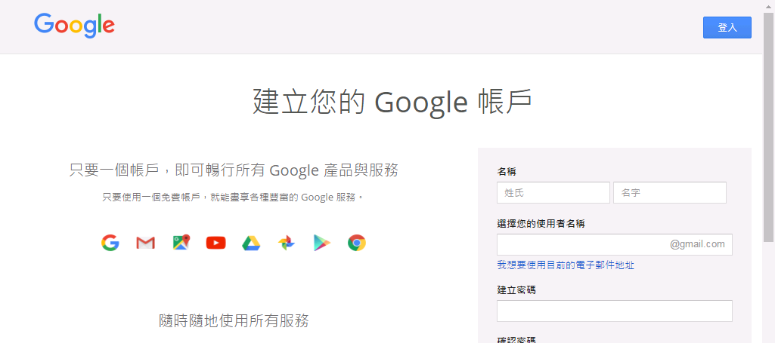
(如果尚未擁有Google帳戶)
申請Google帳戶
https://accounts.google.com/SignUp?hl=zh-TW

Slide 47
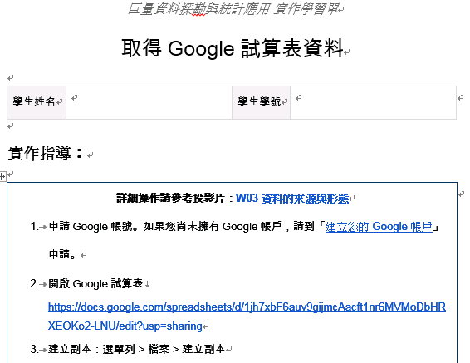
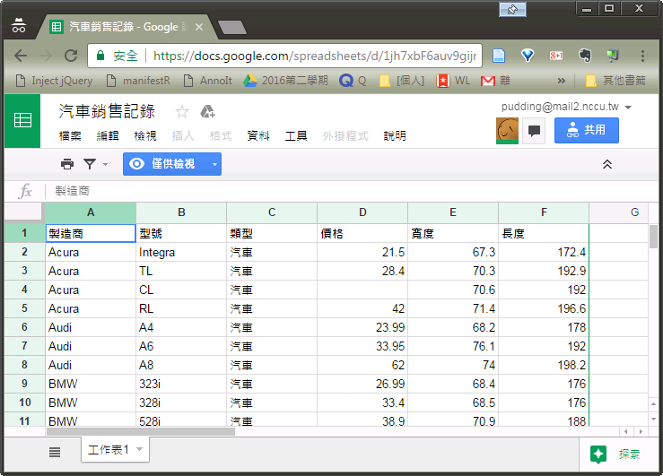
開啟Google試算表檔案

Slide 48
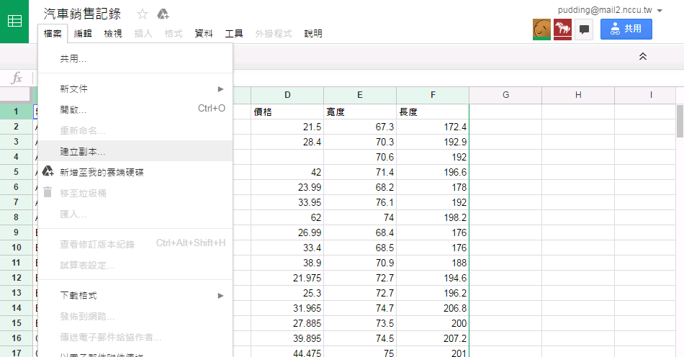
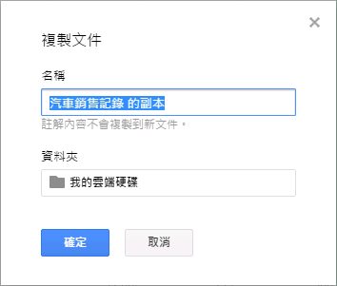
建立副本 (1/2)

Slide 49
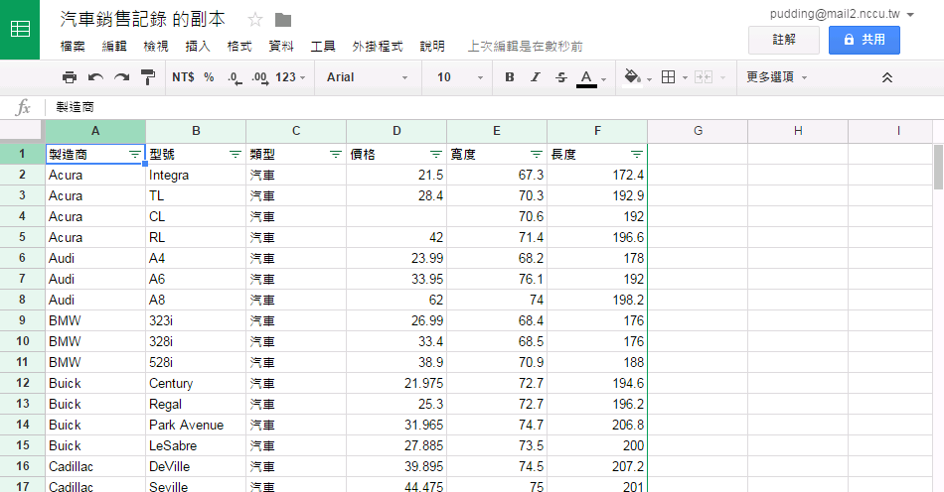
建立副本 (2/2)
這已經是
您的個人檔案囉！

Slide 50
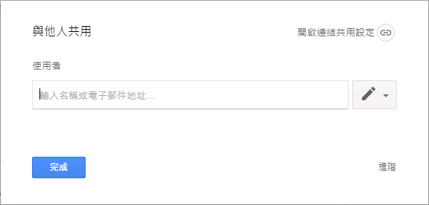
設定共用的連結 (1/4)

Slide 51
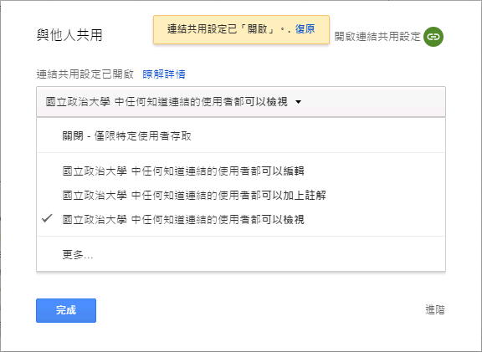
設定共用的連結 (2/4)
※ 操作細節可能與您有所差異

Slide 52
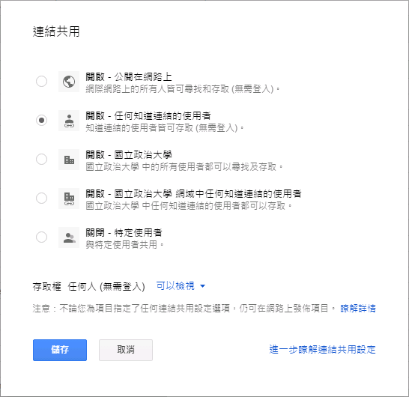
設定共用的連結 (3/4)
※ 操作細節可能與您有所差異

Slide 53
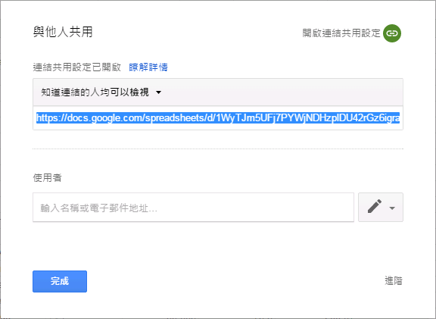
設定共用的連結 (4/4)
共用的連結

Slide 54
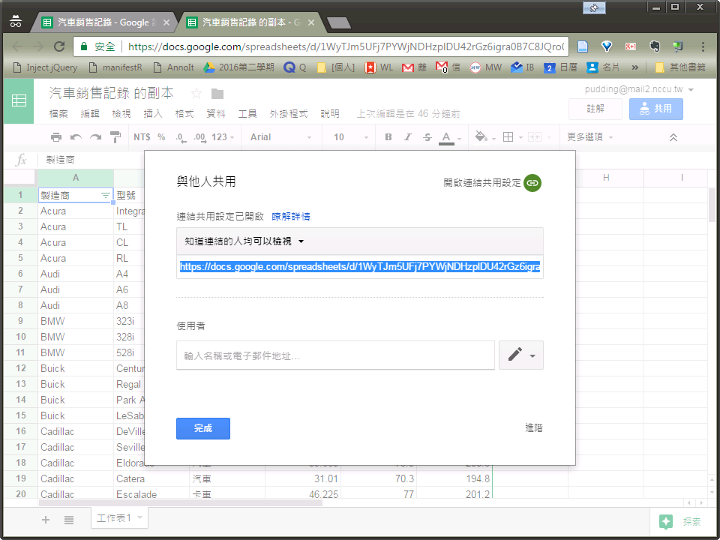
擷取視窗畫面圖片 (1/2)
做法：
選取視窗
按鍵盤Alt+PrintScr鍵
到實作作業單中 「貼上」
請務必只擷取視窗畫面圖片, 不接受全螢幕畫面
畫面不可與範本、其他人的畫面一模一樣
Alt
Print
Scrn

Slide 55
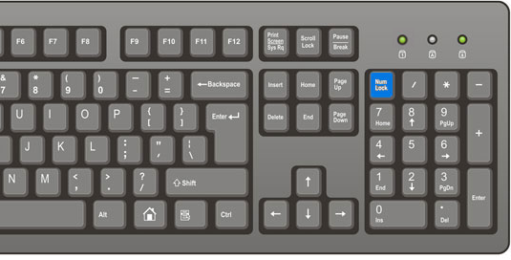
擷取視窗畫面圖片 (2/2)
Alt
Print
Scrn

Slide 56
實作：排序與篩選資料
Part 5.

Slide 57
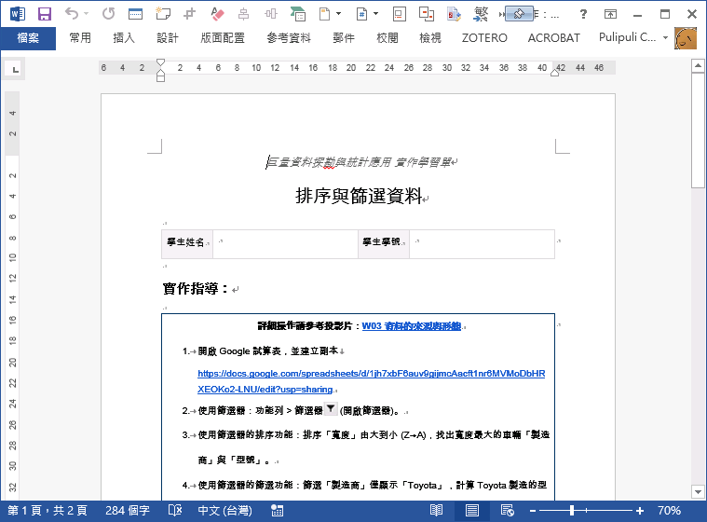
排序與篩選資料
上機啦!
W03-c. 實作：排序與篩選資料
考試
Notes:
https://docs.google.com/document/d/1tpPxtIFZl1sJXGMma21uh_F8hygjbTgn7hdR7NOcrSU/edit?usp=sharing
Word格式
https://docs.google.com/document/d/1tpPxtIFZl1sJXGMma21uh_F8hygjbTgn7hdR7NOcrSU/export?format=doc

Slide 58
排序與篩選資料
開啟Google試算表，並建立副本 https://docs.google.com/spreadsheets/d/1jh7xbF6auv9gijmcAacft1nr6MVMoDbHRXEOKo2-LNU/edit?usp=sharing
使用篩選器
使用篩選器的排序功能
使用篩選器的篩選功能

Slide 59
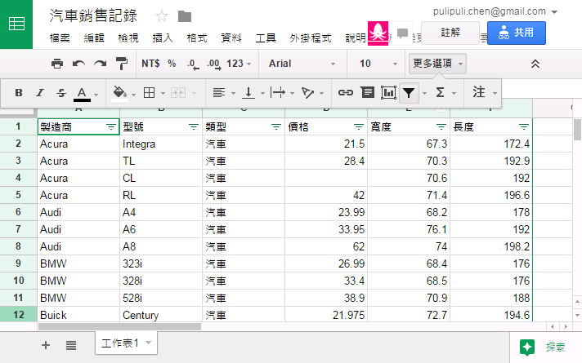
篩選器的使用 (1/3)

Slide 60
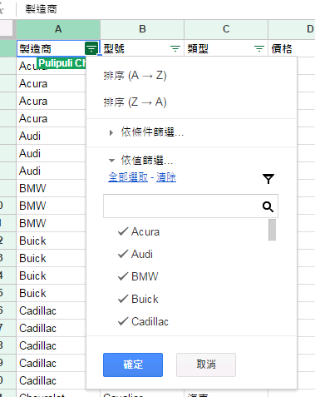
篩選器的使用 (2/3)
排序
A→Z 由小到大
Z→A 由大到小
篩選
僅顯示打勾
可搭配
全部選取 - 清除
一起使用

Slide 61
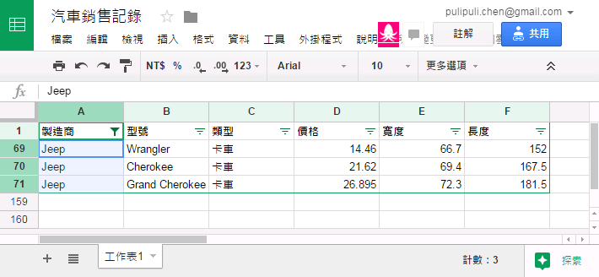
篩選器的使用 (3/3)
可搭配Shift鍵選取欄位
統計資訊

